Slide 1
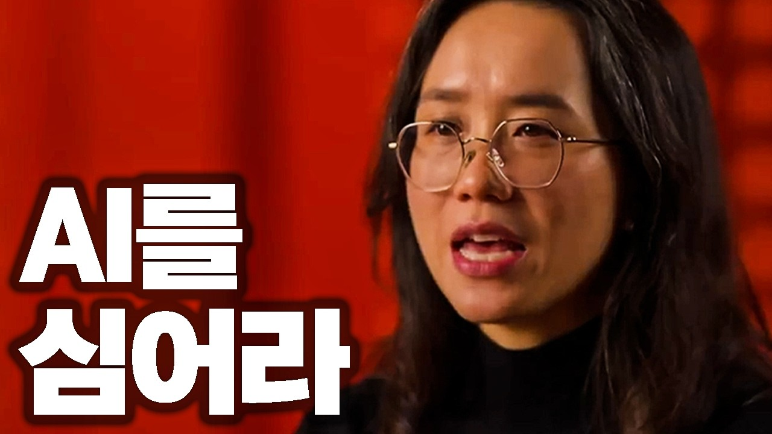
DREAMLABS COLLECTOR
AI를 팀원 각자 쓰는 팀 vs 뼛속까지 내재화한 팀
이 영상은 Y Combinator의 그룹 파트너인 다이애나 후의 인사이트를 바탕으로 AI 시대에 적합한 조직 체계와 문화를 탐구합니다. AI를 단순히 도구로 사용하는 팀과 AI를 조직의 핵심에 내재화한 팀의 차이를 조명하며, 후자의 접근 방식이 높은 생산성과 성장을 이끌어낸다고 주장합니다. 특히, 직원 한 명이 1000명 몫을 하는 방법과 잭 도시가 언급한 미래 회사의 직원 유형을 다룹니다. 기존 기업이 AI 시대에 뒤처질 수 있는 이유와 작은 스타트업이 거대 기업을 이길 수 있는 역사적 기회에 대한 통찰을 제공합니다. 이 내용은 실제로 빠르게 성장하는 회사들에서 관찰된 패턴에 기반하고 있어 실용적인 가치를 가집니다. (참고: 본 요약은 영상 스크립트 없이 메타데이터를 기반으로 추론되었습니다.)
CHANNEL
VIDEO ID
사다리게임
Qu4X0auqnqA
source: https://www.youtube.com/watch?v=Qu4X0auqnqA | video_id: Qu4X0auqnqA | generated: 2026-06-05T06:20:15Z

Slide 2
Executive Summary
영상 시청 전 빠른 정보 습득을 위한 요약
SUMMARY
이 영상은 Y Combinator의 그룹 파트너인 다이애나 후의 인사이트를 바탕으로 AI 시대에 적합한 조직 체계와 문화를 탐구합니다. AI를 단순히 도구로 사용하는 팀과 AI를 조직의 핵심에 내재화한 팀의 차이를 조명하며, 후자의 접근 방식이 높은 생산성과 성장을 이끌어낸다고 주장합니다. 특히, 직원 한 명이 1000명 몫을 하는 방법과 잭 도시가 언급한 미래 회사의 직원 유형을 다룹니다. 기존 기업이 AI 시대에 뒤처질 수 있는 이유와 작은 스타트업이 거대 기업을 이길 수 있는 역사적 기회에 대한 통찰을 제공합니다. 이 내용은 실제로 빠르게 성장하는 회사들에서 관찰된 패턴에 기반하고 있어 실용적인 가치를 가집니다. (참고: 본 요약은 영상 스크립트 없이 메타데이터를 기반으로 추론되었습니다.)
source: https://www.youtube.com/watch?v=Qu4X0auqnqA | video_id: Qu4X0auqnqA | generated: 2026-06-05T06:20:15Z

Slide 3
Video Structure
영상 구성과 논리 흐름
01
Y Combinator 다이애나 후 파트너 소개 및 AI 시대 조직 인사이트의 중요성 (추론: 영상 초반)
02
AI 시대에 마땅한 조직 체계와 문화에 대한 탐구 (추론: 영상 초반)
03
직원 한 명이 1000명 몫을 하는 방법과 AI 활용 전략 (추론: 영상 중반)
04
잭 도시가 말하는 미래 회사의 3가지 직원 유형 분석 (추론: 영상 중반)
05
기존 회사들이 AI 시대에 뒤처질 수밖에 없는 이유와 스타트업의 기회 (추론: 영상 후반)
06
결론 및 시청자에게 주는 메시지 (추론: 영상 말미)
source: https://www.youtube.com/watch?v=Qu4X0auqnqA | video_id: Qu4X0auqnqA | generated: 2026-06-05T06:20:15Z

Slide 4
Key Ideas
정보게시물로 전환할 핵심 아이디어
01
AI 시대에는 AI를 조직의 핵심 역량으로 내재화하는 'AI-native' 문화가 필수적입니다.
02
AI 도구 활용을 통해 개별 직원의 생산성을 획기적으로 향상시켜 '1인 1000명'의 효과를 낼 수 있습니다.
03
미래 기업은 AI를 활용하여 복잡한 문제를 해결하고 새로운 가치를 창출하는 특정 유형의 인재를 필요로 합니다.
04
기존 기업들은 경직된 조직 구조와 레거시 시스템으로 인해 AI 시대의 빠른 변화에 적응하기 어렵습니다.
05
AI 기술은 작은 스타트업이 자원 제약 없이 거대 기업과 경쟁하고 심지어 능가할 수 있는 전례 없는 기회를 제공합니다.
06
Y Combinator의 관점에서 AI 시대에 성공하는 기업들의 공통적인 조직 및 운영 패턴이 존재합니다.
source: https://www.youtube.com/watch?v=Qu4X0auqnqA | video_id: Qu4X0auqnqA | generated: 2026-06-05T06:20:15Z

Slide 5
DreamLabs Application
DreamLabs 내부 적용 관점
01
DreamLabs 내부적으로 AI를 단순 도구가 아닌 핵심 역량으로 내재화하는 'AI-native' 문화를 구축해야 합니다.
02
AI 기반 도구 도입을 통해 리서치 편집자 및 연구원의 정보 처리 및 콘텐츠 생성 생산성을 획기적으로 향상시킬 방안을 모색합니다.
03
미래 DreamLabs에 필요한 AI 활용 역량을 갖춘 인재상을 정의하고, 기존 인력의 AI 활용 교육 및 역량 강화를 추진합니다.
04
기존 리서치 및 편집 프로세스 중 AI를 통해 자동화하거나 효율성을 극대화할 수 있는 영역을 식별하고 적용을 검토합니다.
05
AI를 활용하여 새로운 형태의 기술 브리핑, 리서치 노트 또는 정보 게시물 생성 모델을 개발하여 정보 전달 속도와 깊이를 향상시킵니다.
source: https://www.youtube.com/watch?v=Qu4X0auqnqA | video_id: Qu4X0auqnqA | generated: 2026-06-05T06:20:15Z

Slide 6
Verification Required
모델 추론/metadata 한계/원본 확인 필요
01
영상에서 제시되는 '직원 한 명이 1000명 몫을 하는 방법'에 대한 구체적인 AI 활용 사례 및 방법론 (추론 기반)
02
잭 도시가 언급한 '미래 회사의 3가지 직원 유형'에 대한 상세 설명 및 각 유형의 역할 (추론 기반)
03
기존 회사들이 AI 시대에 뒤처질 수밖에 없는 구조적, 문화적 요인에 대한 심층 분석 내용 (추론 기반)
04
작은 스타트업이 거대 기업을 이길 수 있는 '역사적 기회'를 활용하기 위한 구체적인 전략 (추론 기반)
05
Y Combinator 파트너 다이애나 후가 제시하는 AI 시대 조직 변화에 대한 핵심 프레임워크 또는 권고사항 (추론 기반)
source: https://www.youtube.com/watch?v=Qu4X0auqnqA | video_id: Qu4X0auqnqA | generated: 2026-06-05T06:20:15Z

Slide 7
Source & Download Metadata
게시물과 문서 산출물 추적 정보
METADATA
Title: AI를 팀원 각자 쓰는 팀 vs 뼛속까지 내재화한 팀
Channel: 사다리게임
Video ID: Qu4X0auqnqA
Source URL: https://www.youtube.com/watch?v=Qu4X0auqnqA
Playlist ID: PLHwM6idVO2zyqi2IZeDAiP5QBqRXd2Zyh
Generated at: 2026-06-05T06:20:15Z
Source basis: metadata_and_model_inference
source: https://www.youtube.com/watch?v=Qu4X0auqnqA | video_id: Qu4X0auqnqA | generated: 2026-06-05T06:20:15Z

